Slide 1
Keskustelukurssi 2
Anja Keränen
Anja.keranen@aalto.fi

Slide 2

INFo
Kurssi on tiistaisin ja torstaisin kello 12:30 -- 14:00 salissa U414b
Kurssin suoritus:
Aktiivinen osallistuminen
Enintään 1 poissaolo (max. 1 absence)
Itsearviointi (1 self-assessment)
Pieni esitelmä parille / pienryhmälle 11.5.23
Kurssin suoritus 1 op (1 credit) hyväksytty / hylätty (pass/fail)
Opettaja: Anja Keränen (anja.keranen@aalto.fi)

Slide 3
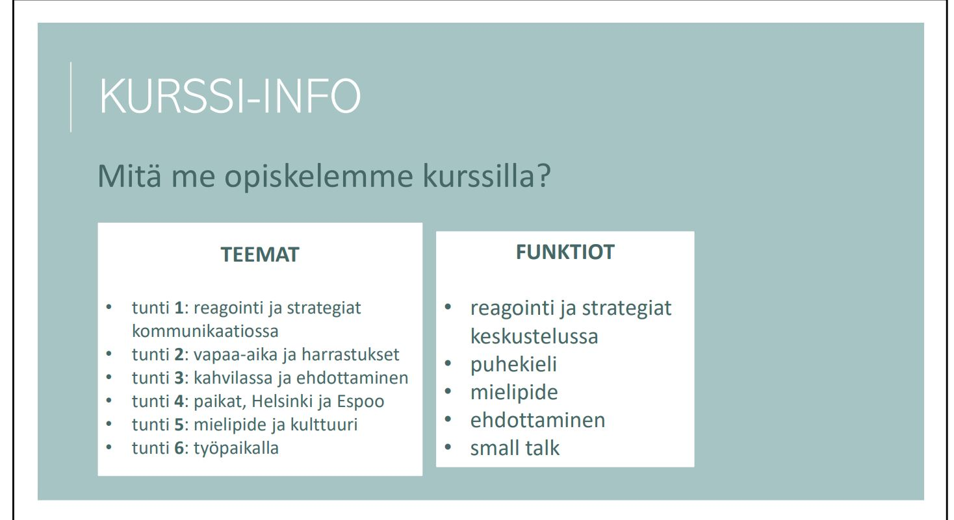

Slide 4
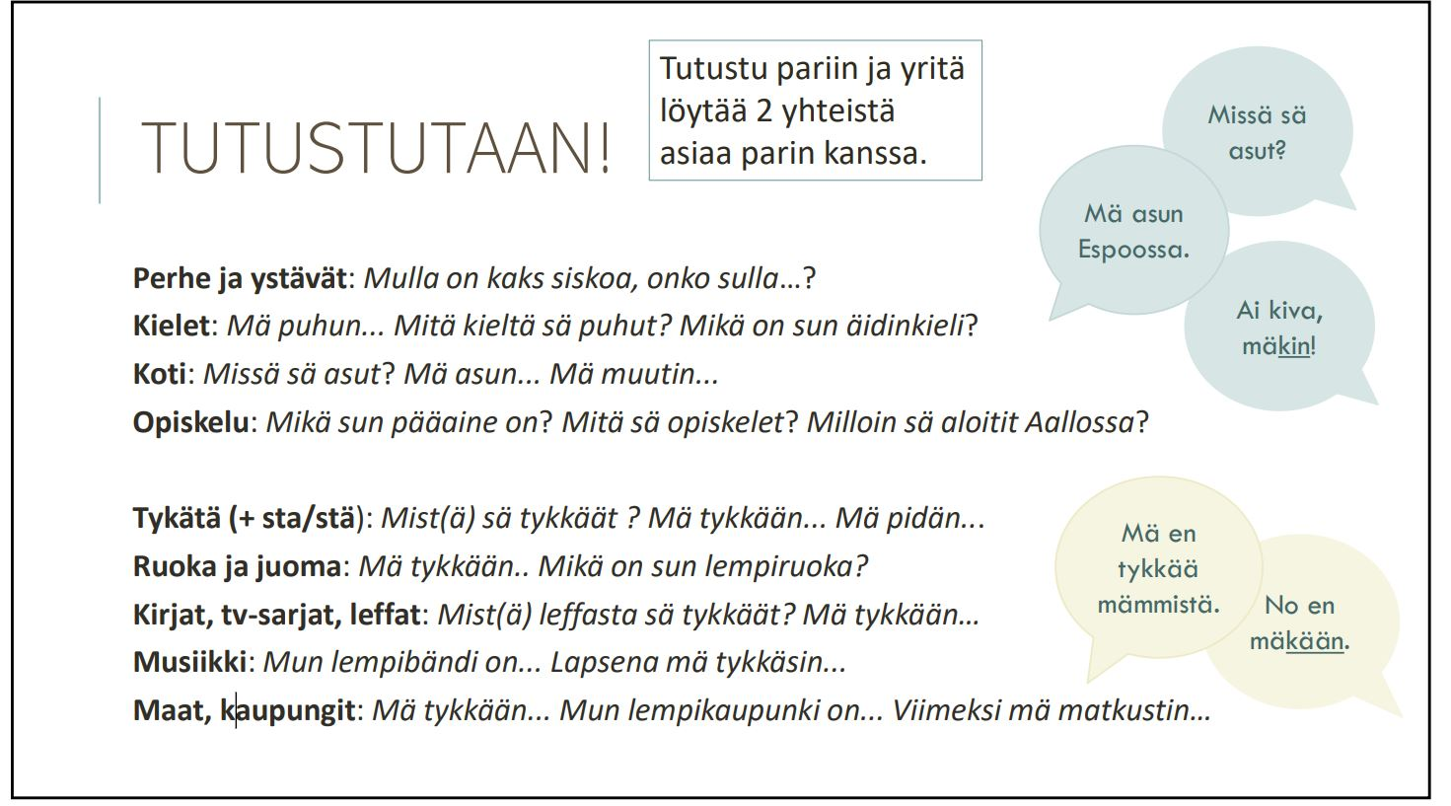

Slide 5
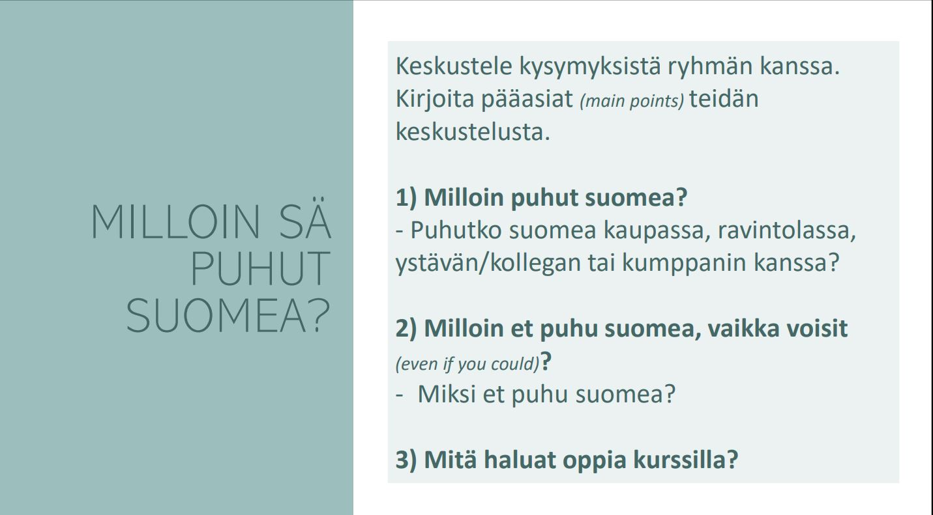

Slide 6
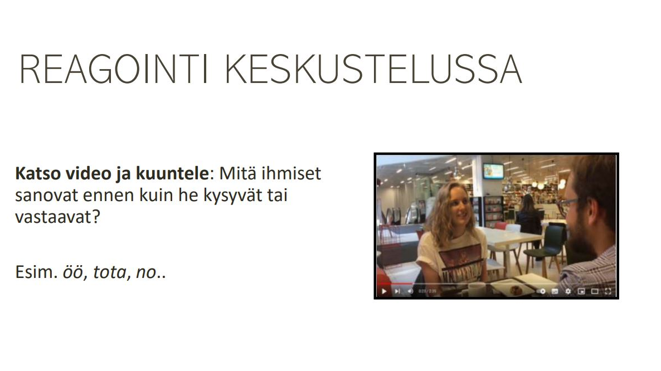

Slide 7
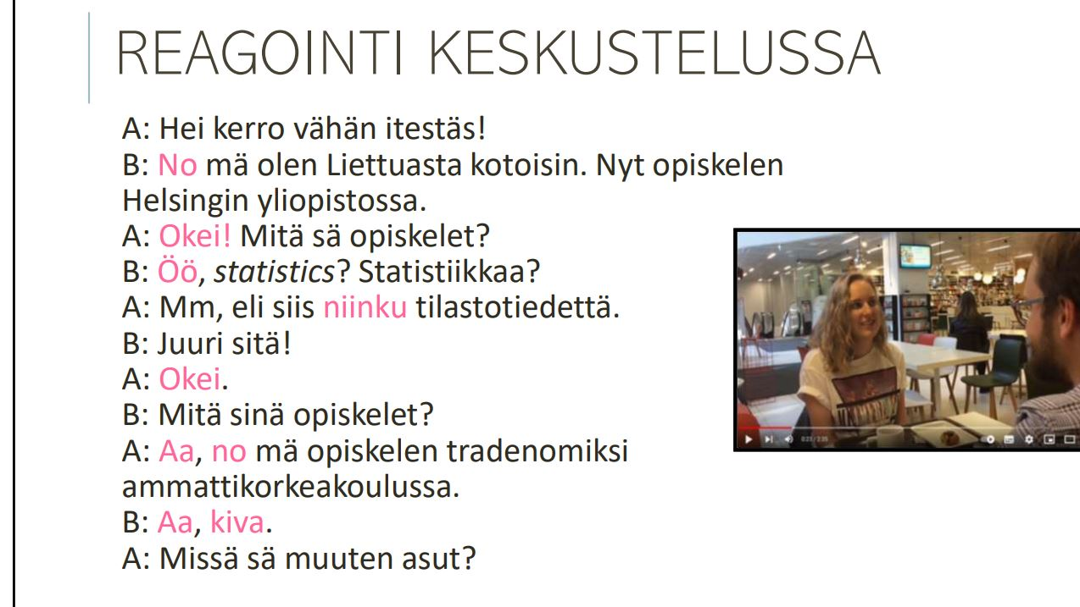

Slide 8
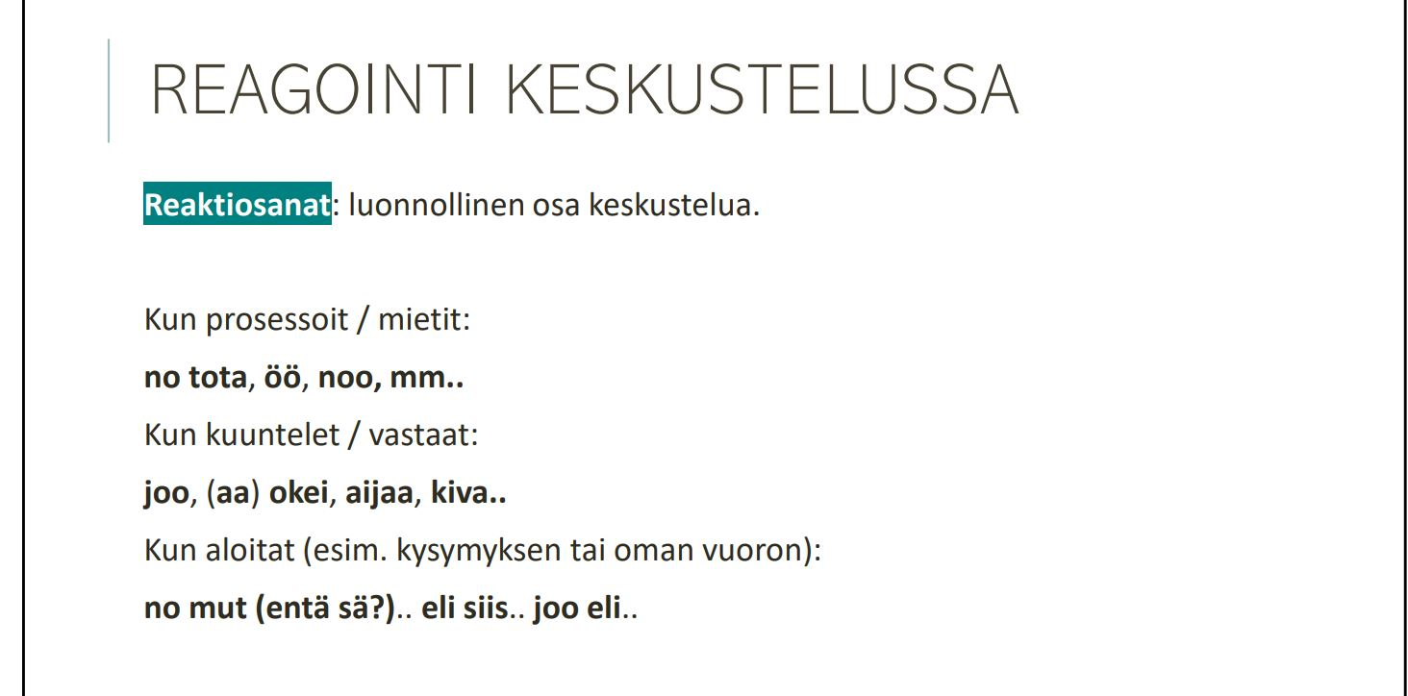

Slide 9
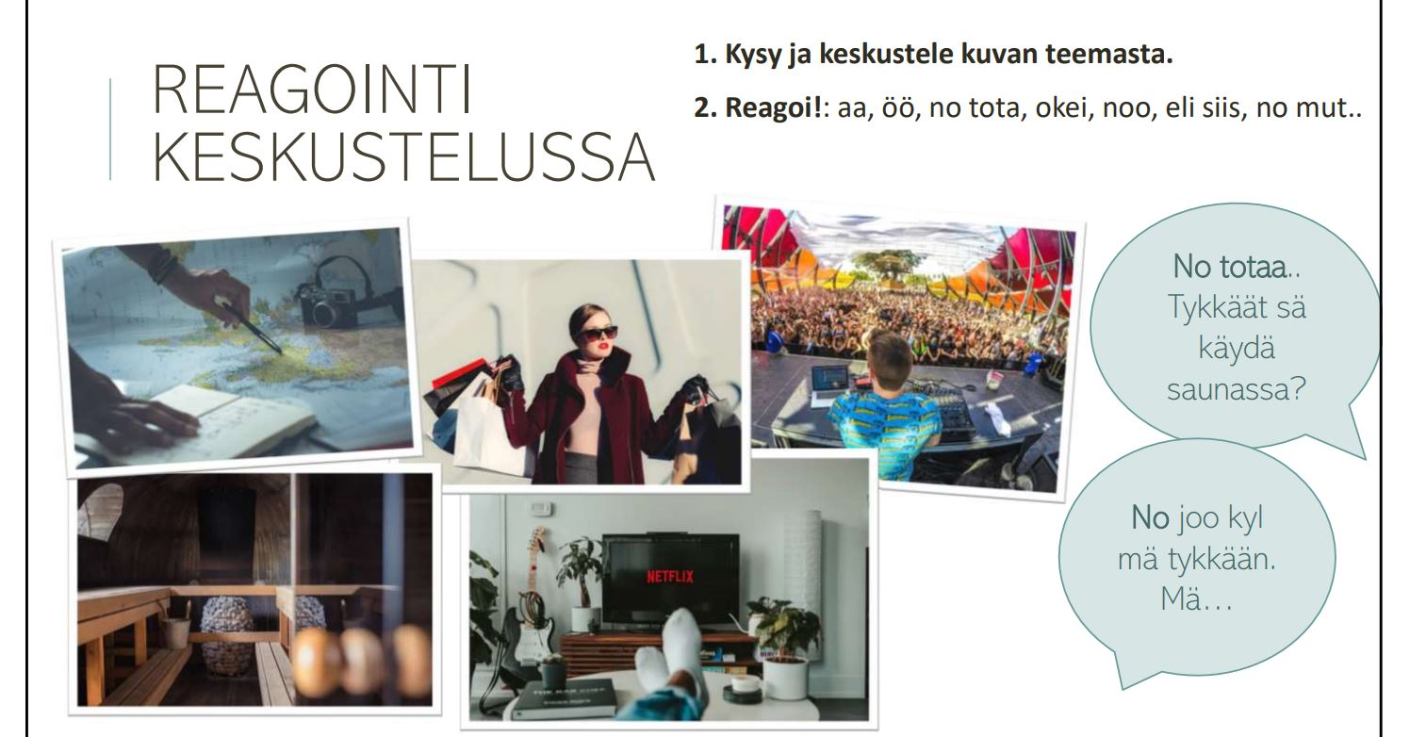

Slide 10
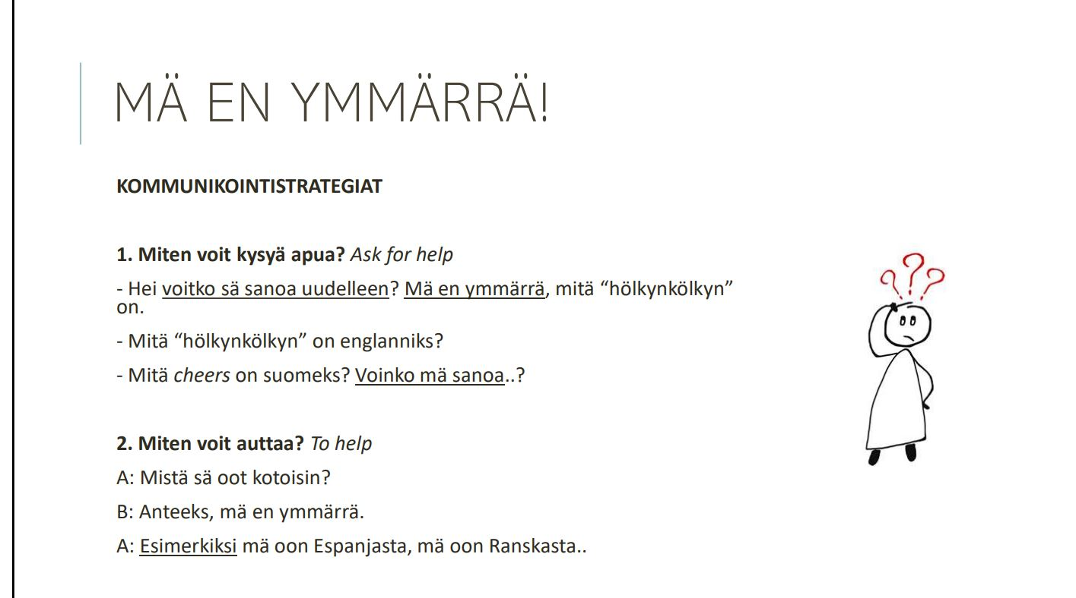

Slide 11
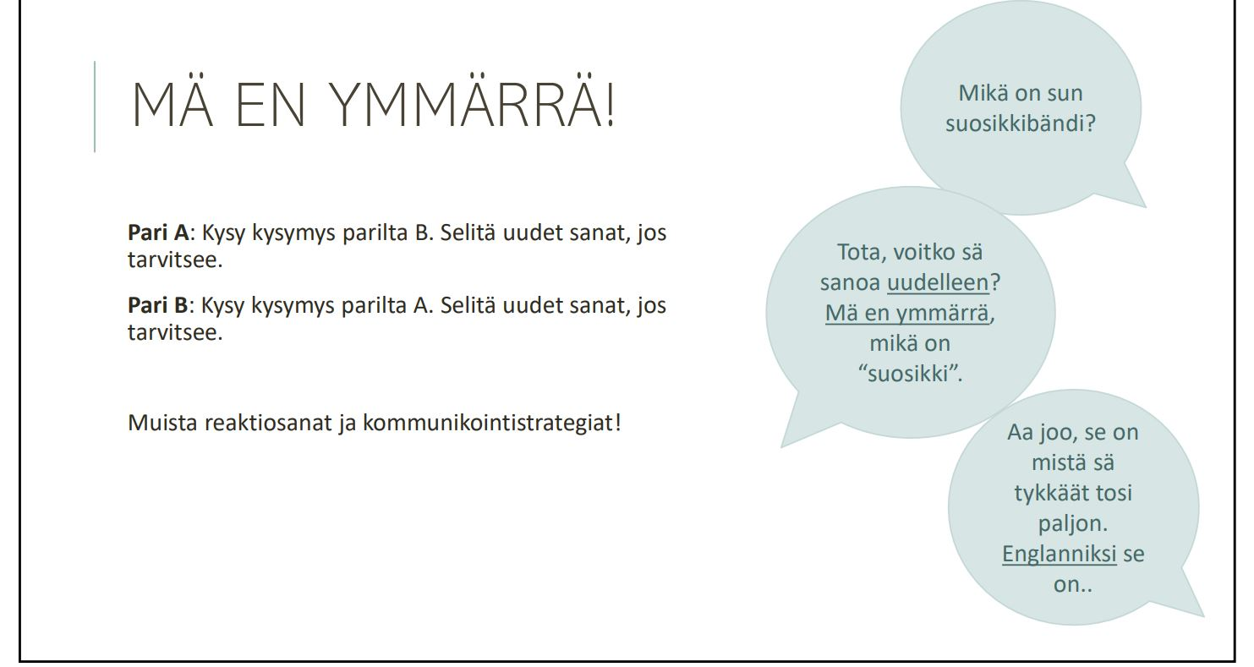

Slide 12
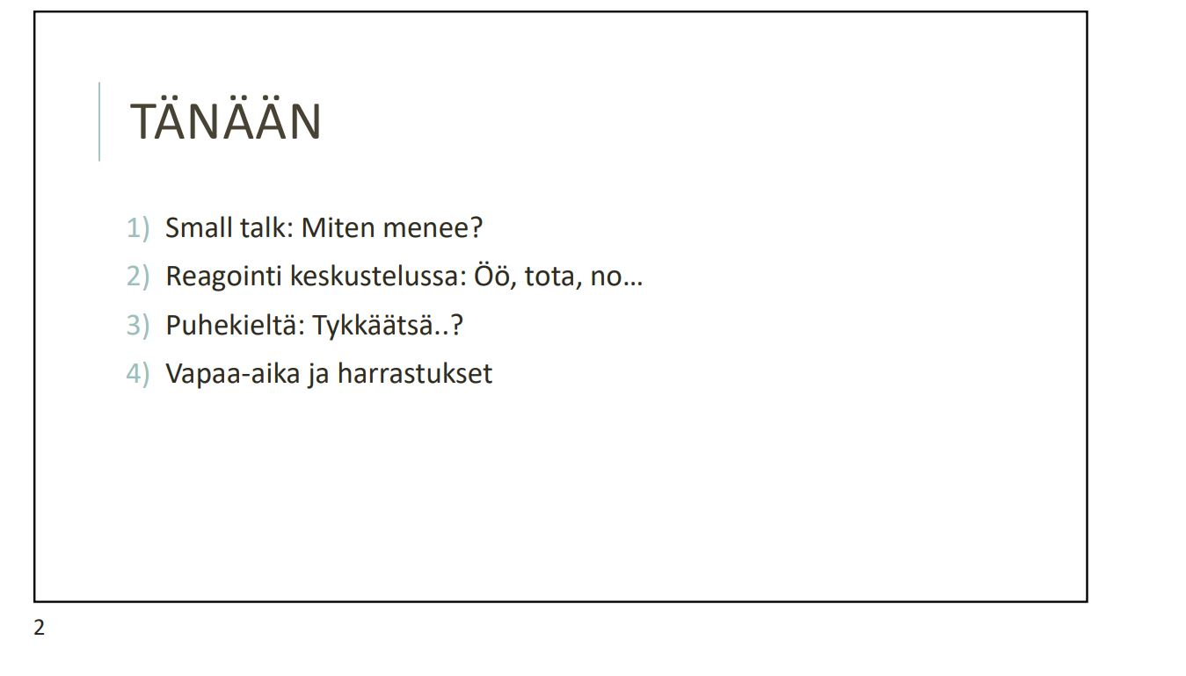
To 25.4.24

Slide 13
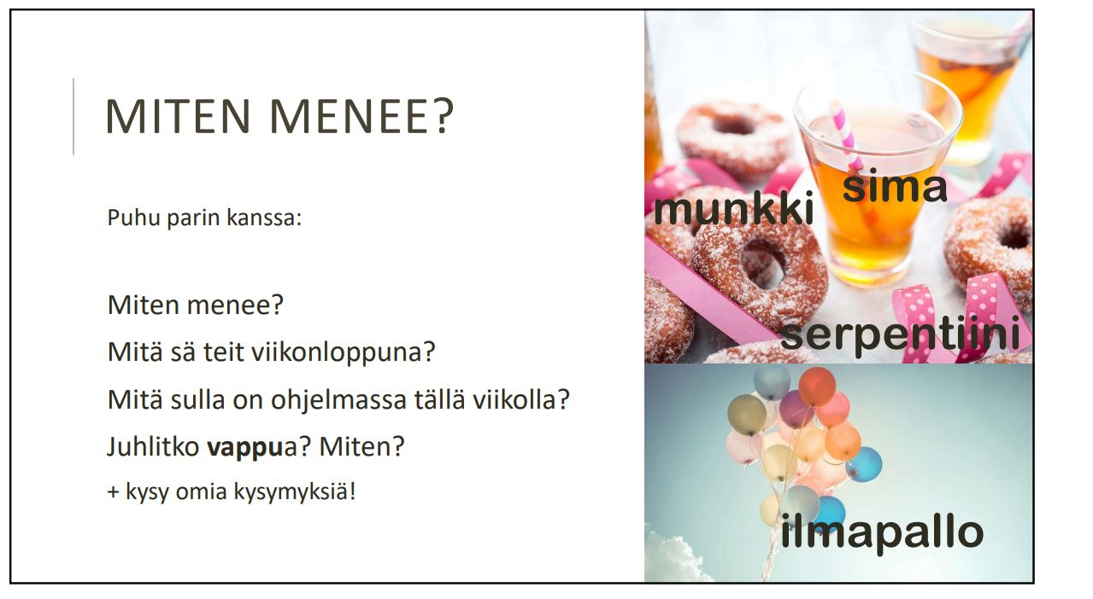

Slide 14
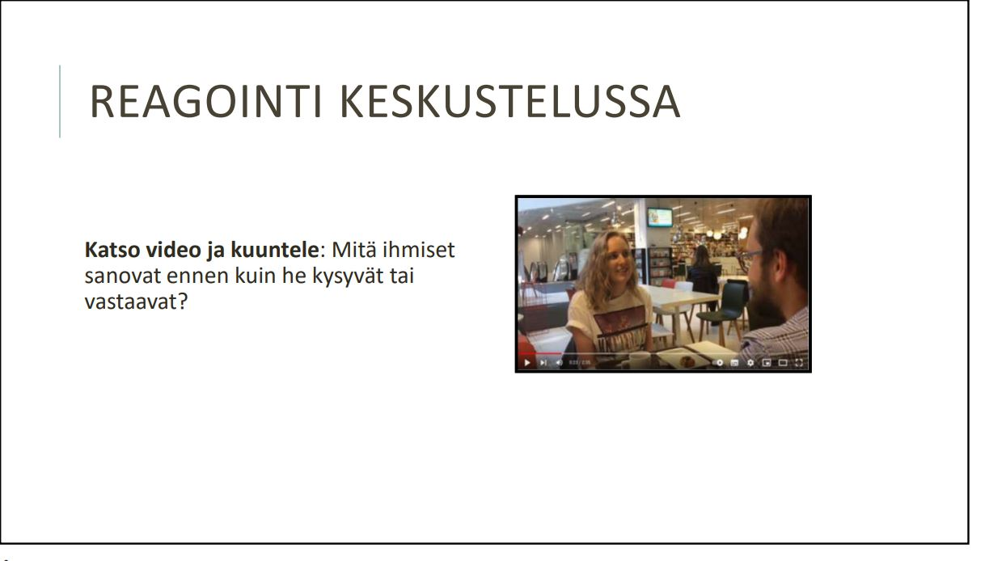

Slide 15
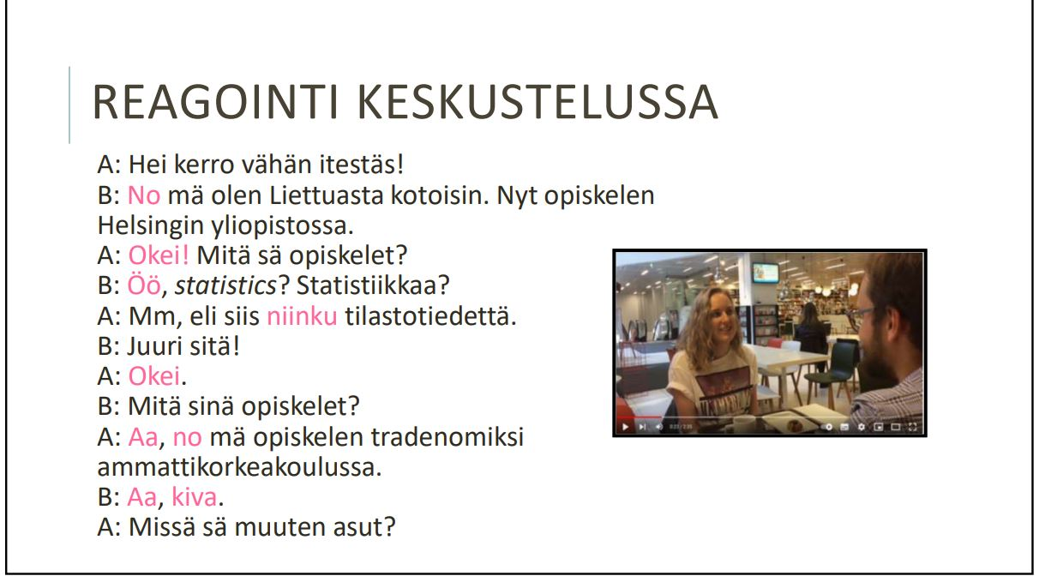

Slide 16
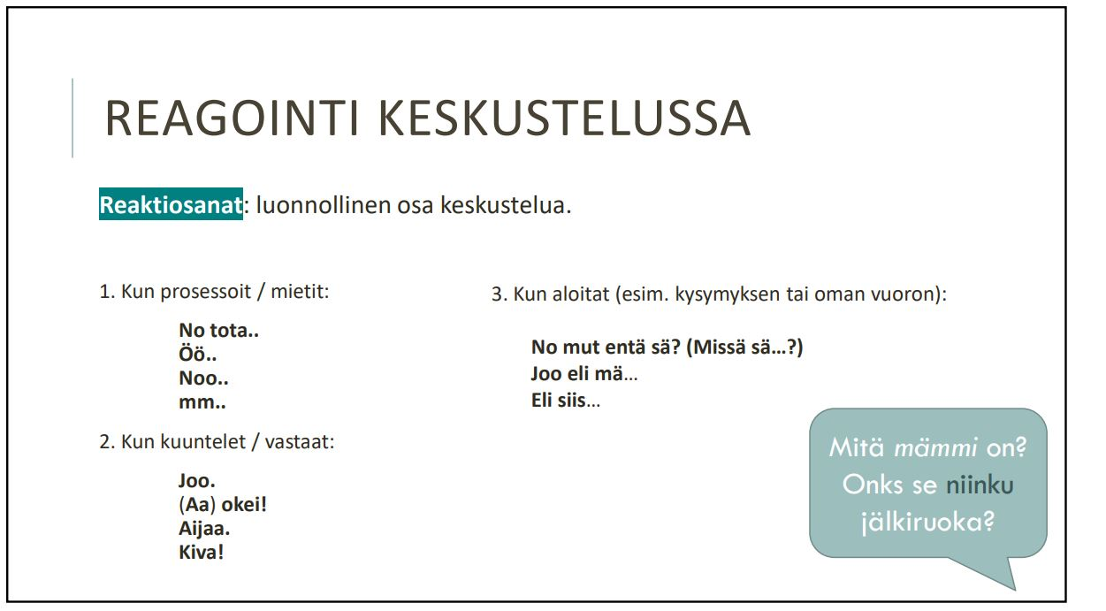

Slide 17
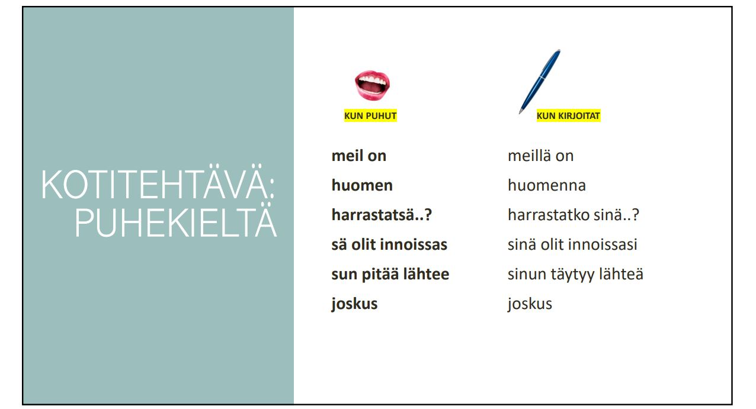

Slide 18
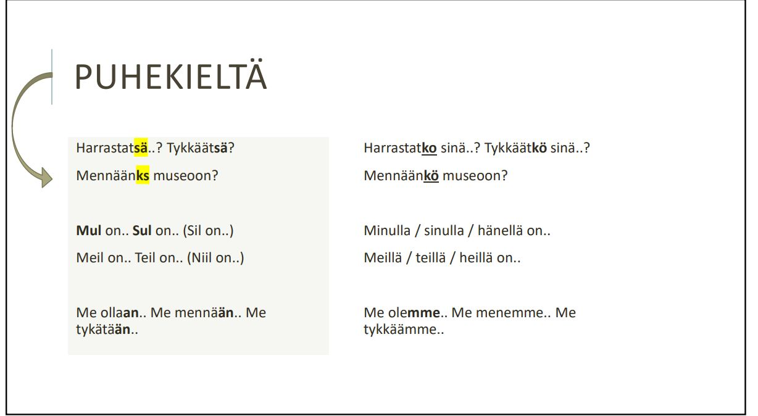

Slide 19
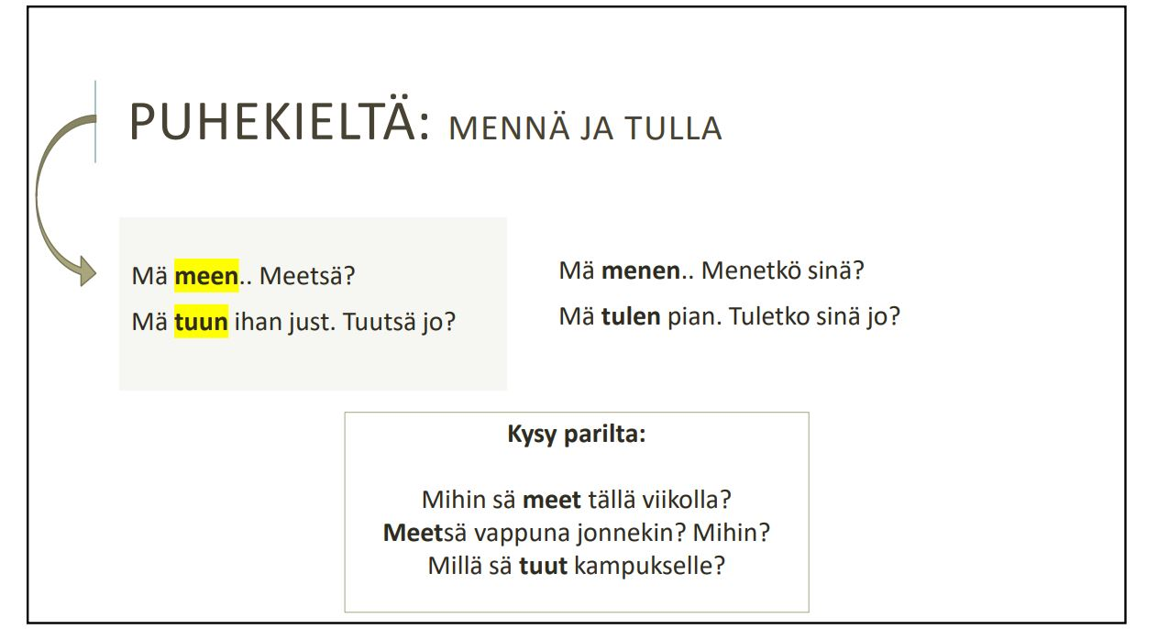

Slide 20
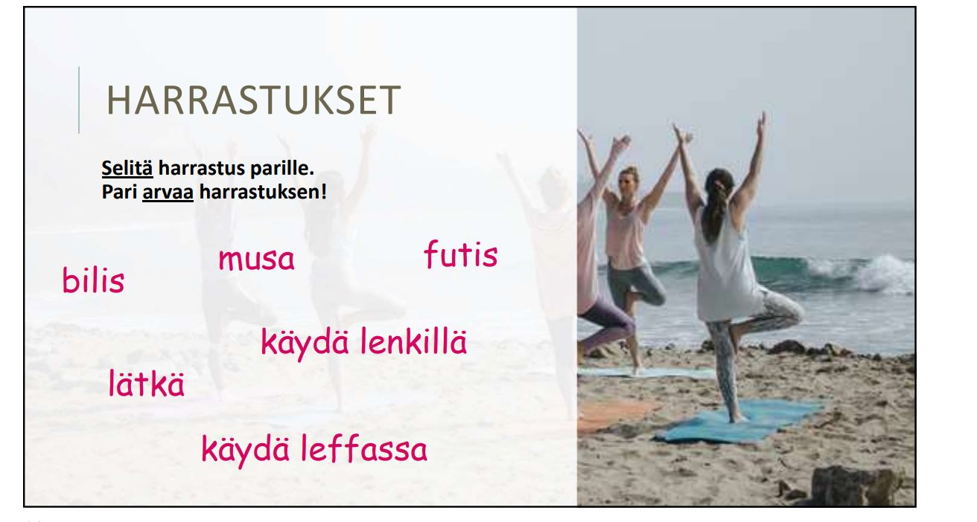

Slide 21
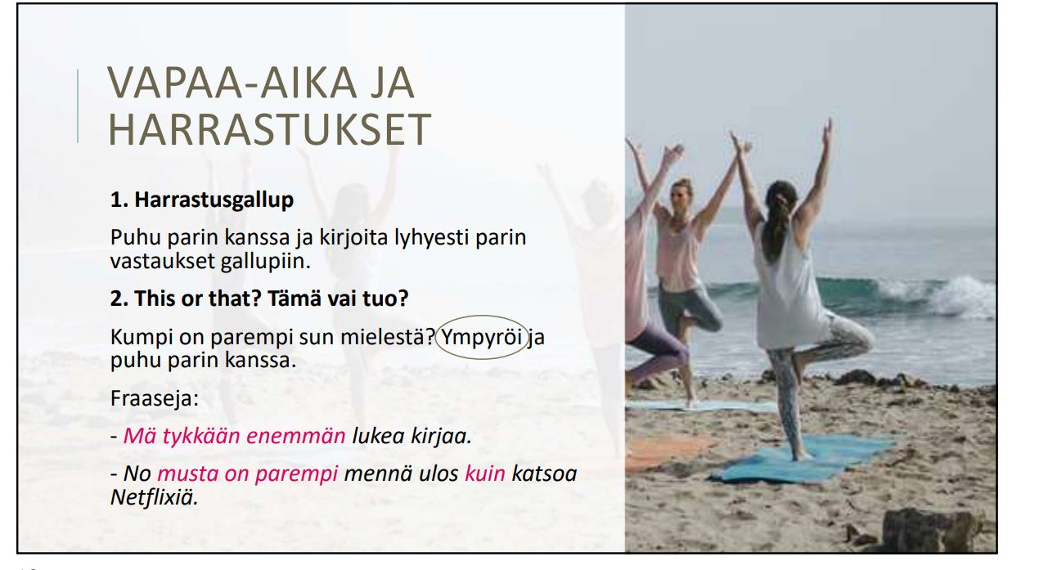

Slide 22
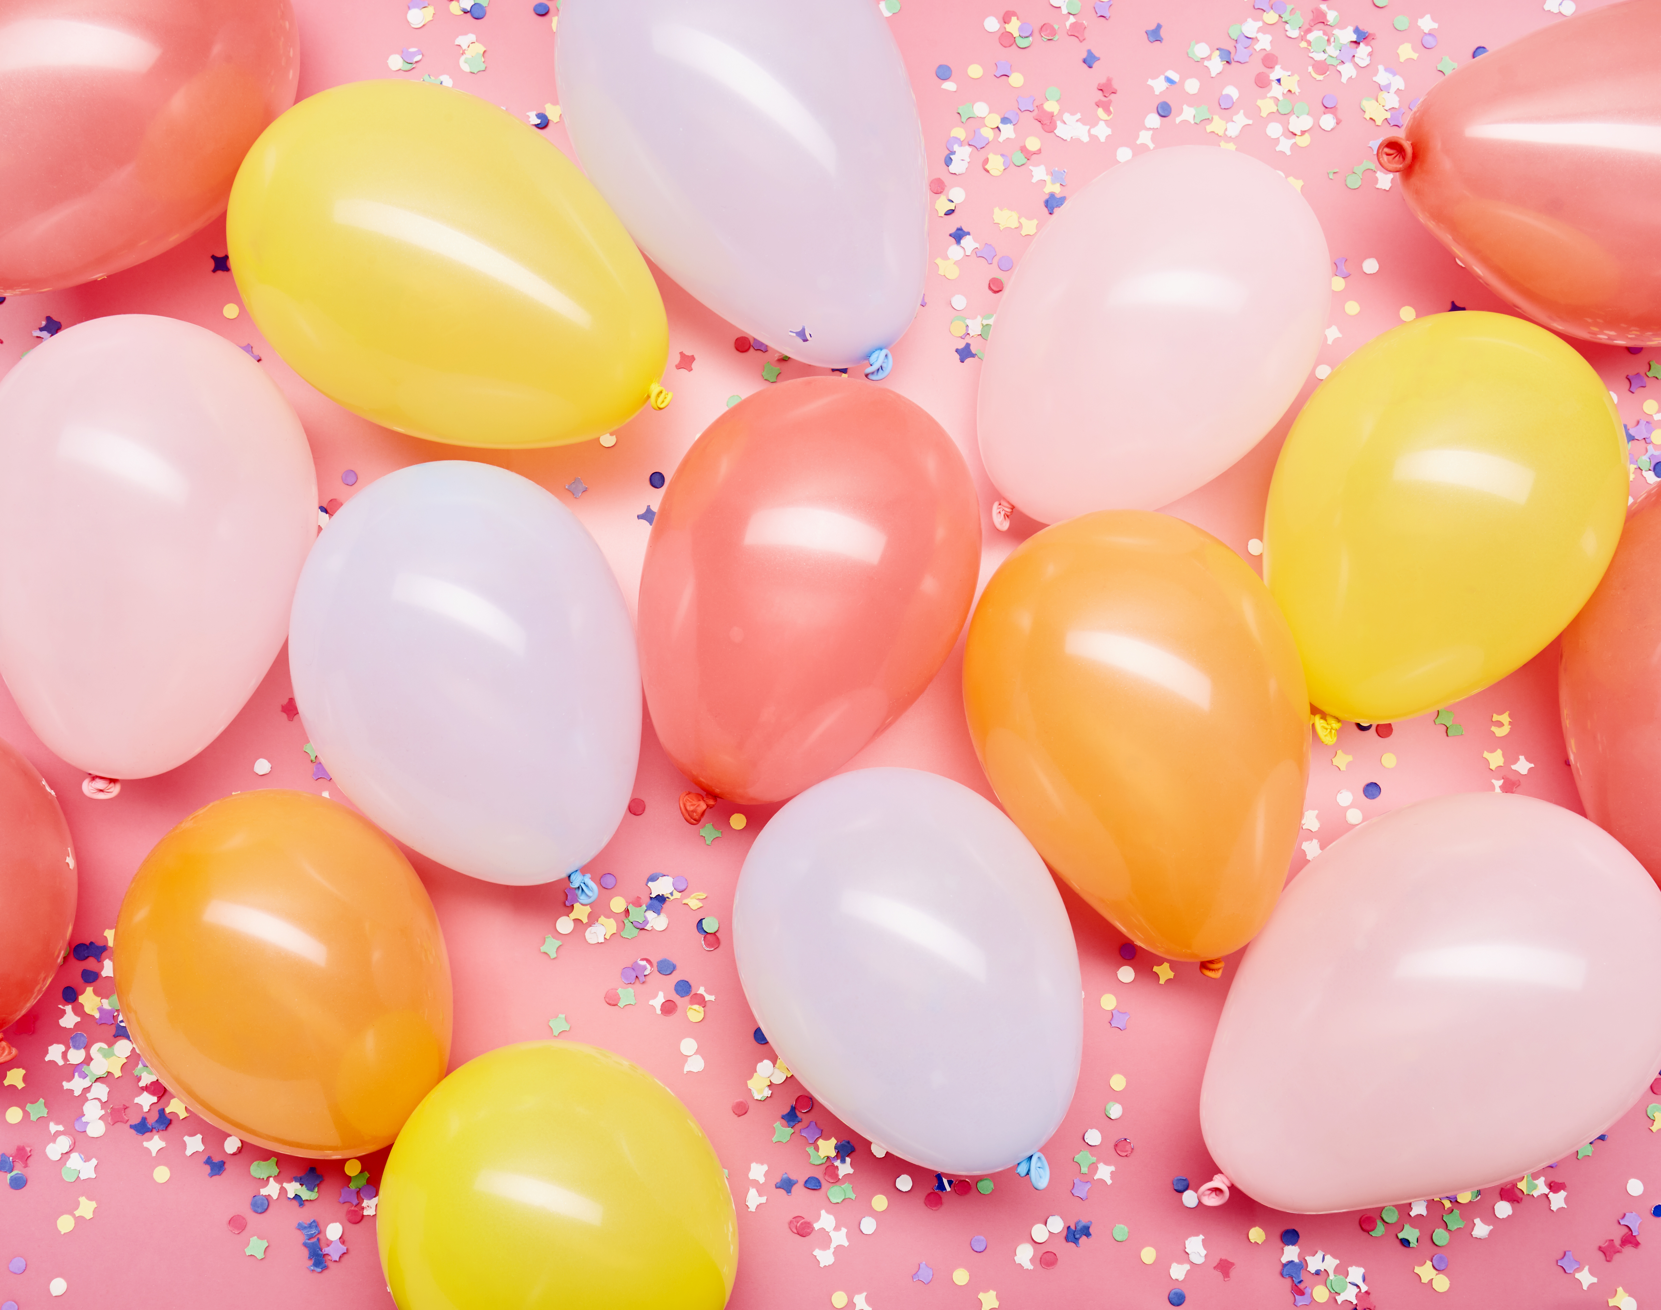
Ti 30.4.
Tänään
Puhutaan vapusta
Opitaan puhelinfraaseja (“No täs on Anja moi!”)
Opitaan miten sopia paikka tapaamiselle

Slide 23
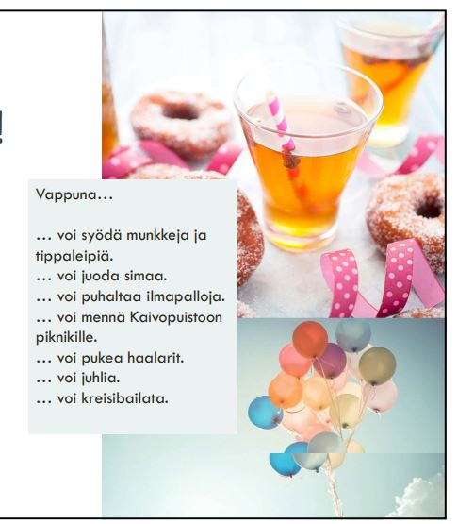
Oliko hauska vappu?
Puhukaa parin kanssa, mitä teitte vappuna?
Kirjoita kysymys vapusta tai keväästä ja kysy se kaveriltasi!
→ vaihtakaa pareja ja kysykää kysymys uudelta parilta!

Slide 24
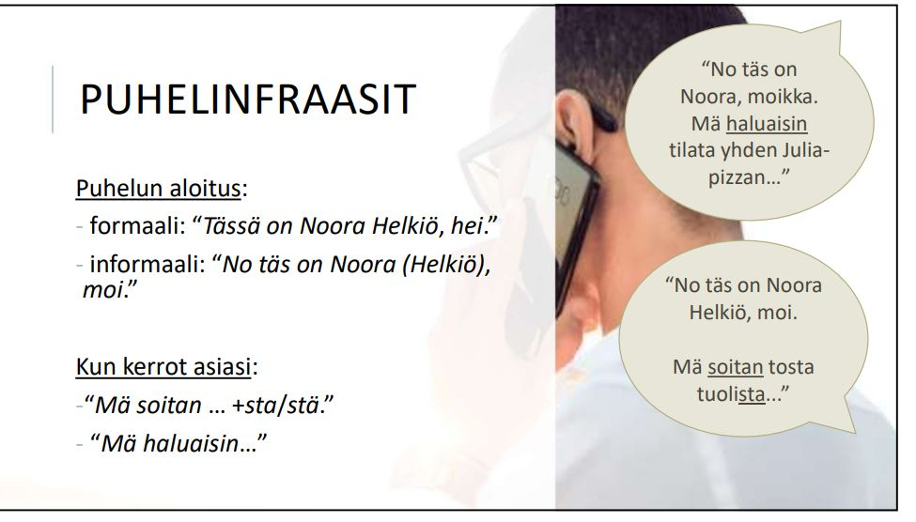



Slide 25
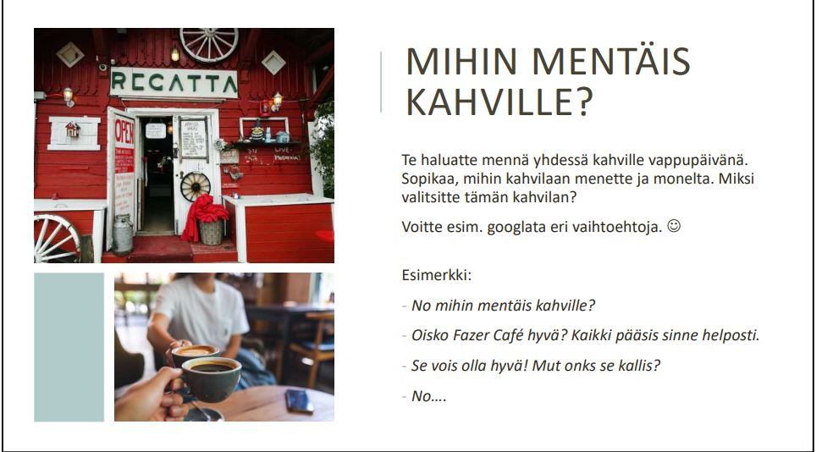

Slide 26
Kahvila- / ravintolaideoita:
Mäkikupla (Kalliossa)
Pizza Paradise (Leppävaarassa)
Helsingin yliopiston lähellä kahvila (hyvää kahvia, mukava!)
Cafetoria (loistavaa kahvia! Hyvät leipomotuotteet)
Café Regatta (Töölössä, hyvä sijainti Sibeliusmonumentin lähellä)
Timo Aura –patisserie Hakaniemen torilla
Café Success (Kaivopuistossa)
Café Engel (vastapäätä Tuomiokirkkoa, Senaatintorilla)

Slide 27
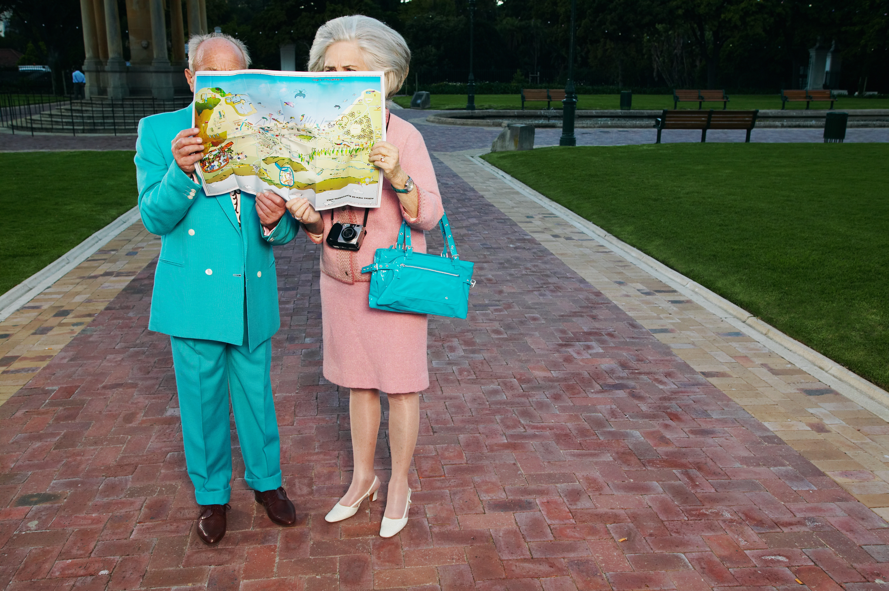
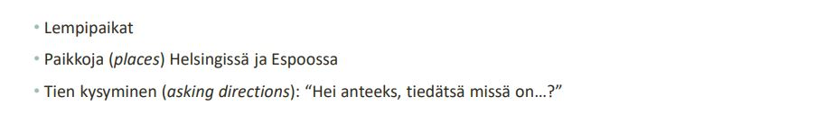
Torstai 2.5.

Slide 28
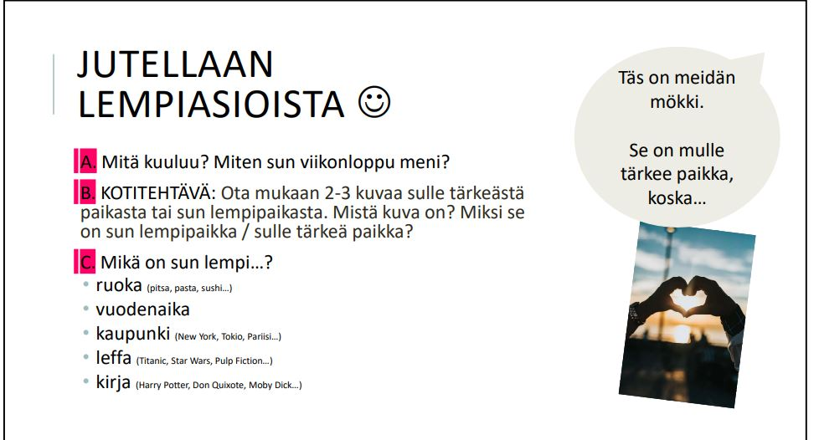


Slide 29
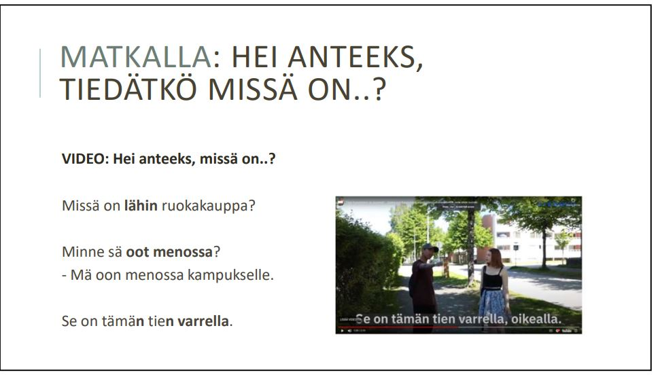

Slide 30
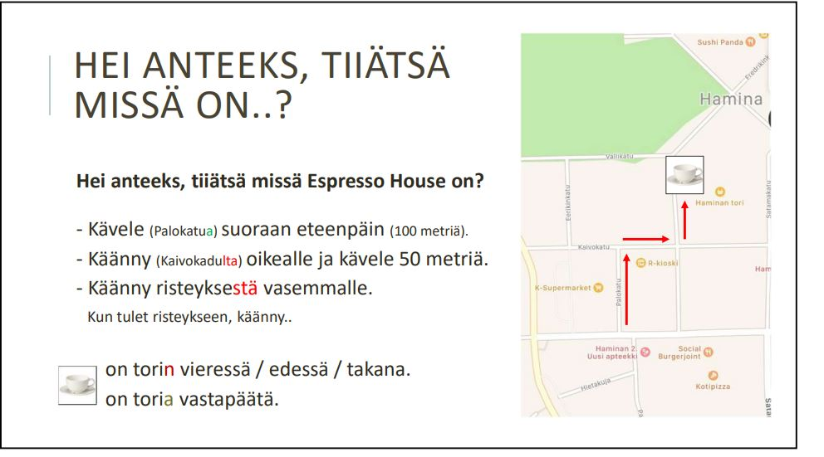

Slide 31
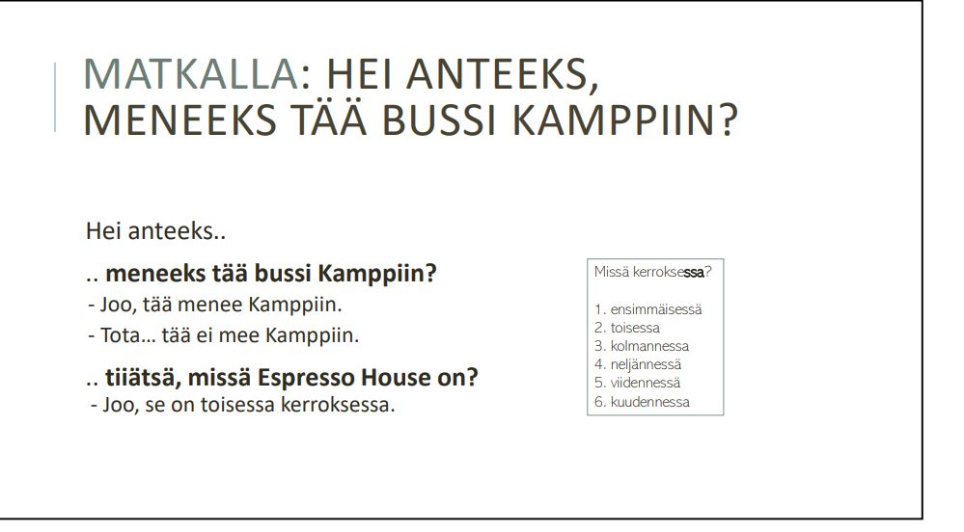

Slide 32
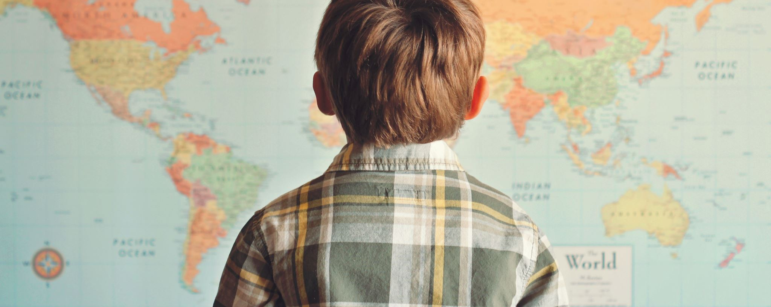
Neuvo ystäväsi sinun kotiisi Aalto-yliopistolta!

Slide 33
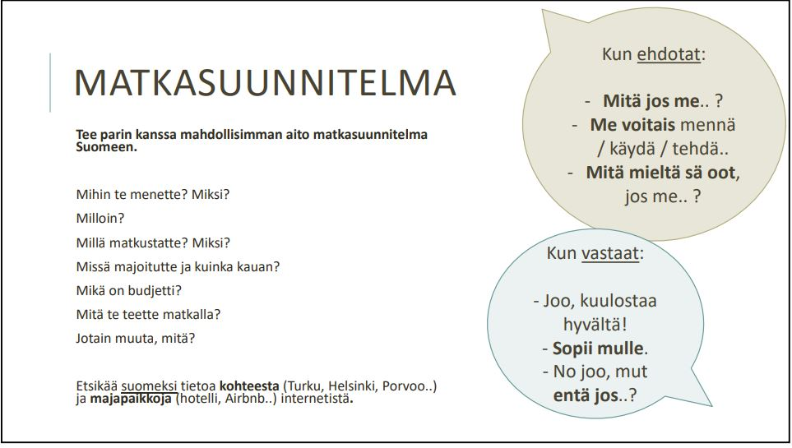

Slide 34
Matkasuunnitelmiamme:
Turkuun junalla kesäkuussa 3 - 4 päiväksi. Menemme Turun linnaan ja kävelemme Aura-joen varrella, käydään kahvilla ja ravintoloissa. Tsekataan ensin booking.com ja air bnb ja sitten etsimme edullisen vaihtoehdon.
Me menemme Rovaniemelle joulukuussa viikoksi. Me haluamme katsoa revontulia. Menemme myös Joulupukin kylään. Kiva talo Air bnb:ssä lähellä kaupungin keskustaa että Joulupukin kylää.
Me menemme päivämatkalle Karjaaseen/Karjaalle, koska siellä on linna ja hiihtokeskus. Menemme sinne ensi kesänä. Menemme junalla. Matka kestää vain yhden tunnin! Junalla on suora yhteys Helsingistä.
Me menemme Särkänniemeen, huvipuistoon, Tampereelle. Me menemme autolla. Bensa on kallista. Parkkipaikka Särkänniemessä on noin 15e päivä. Huvipuistoranneke 50 euroa aikuiselle.
Me haluamme mennä Ruisrockiin, koska tykkäämme musiikista ja meillä on molemmilla suomalaiset tyttöystävät, jotka ovat jo päättäneet meidän puolestamme. Me menemme sinne junalla, koska se on helppoa (7e per henkilö). Me voimme nukkua Omenahotellissa Turun keskustassa. Ja otamme bussin Turusta ja se kestää 30 minuuttia festivaaleille.

Slide 35
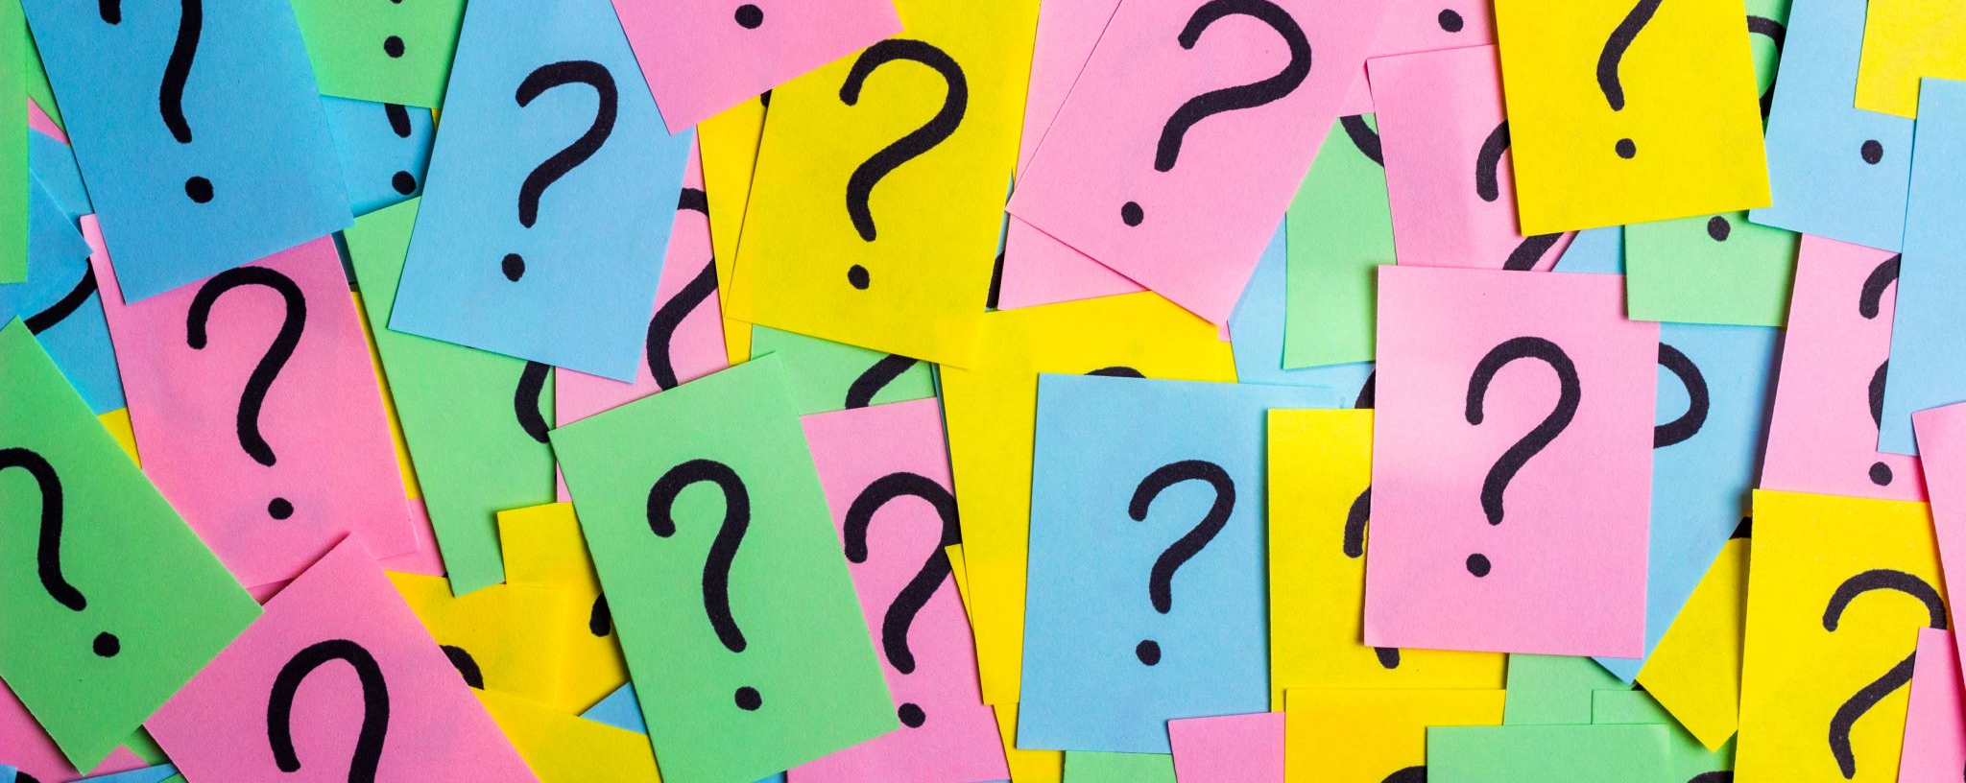
Kysymyksiä ensi viikolle!

Slide 36
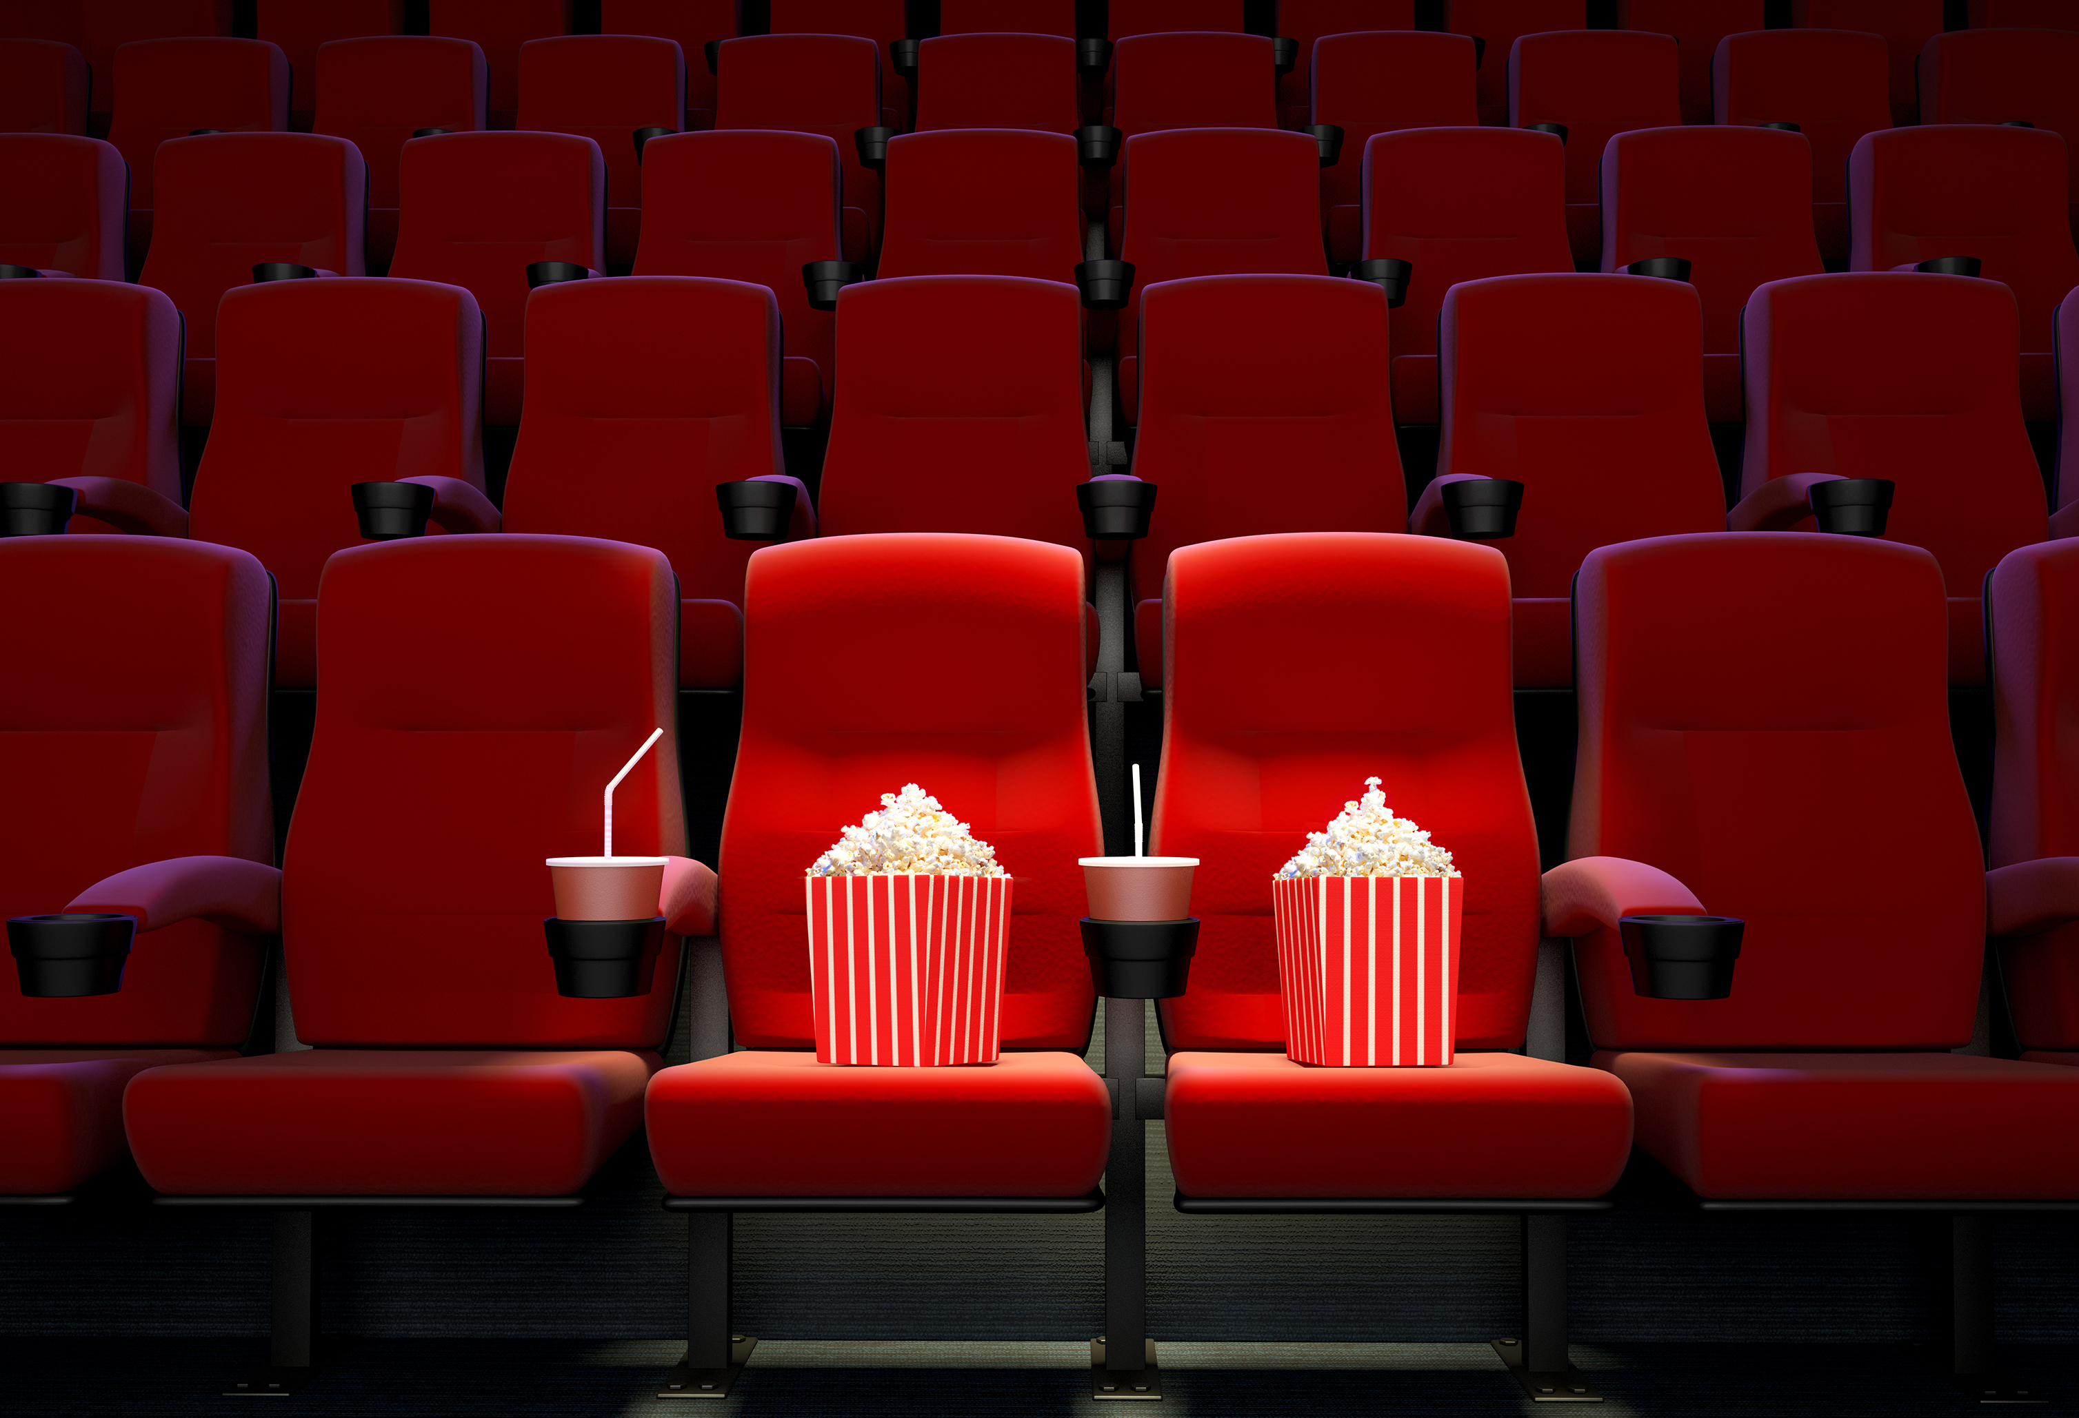
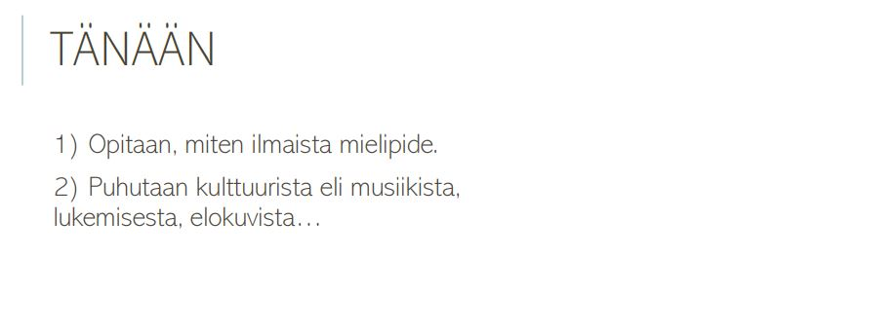
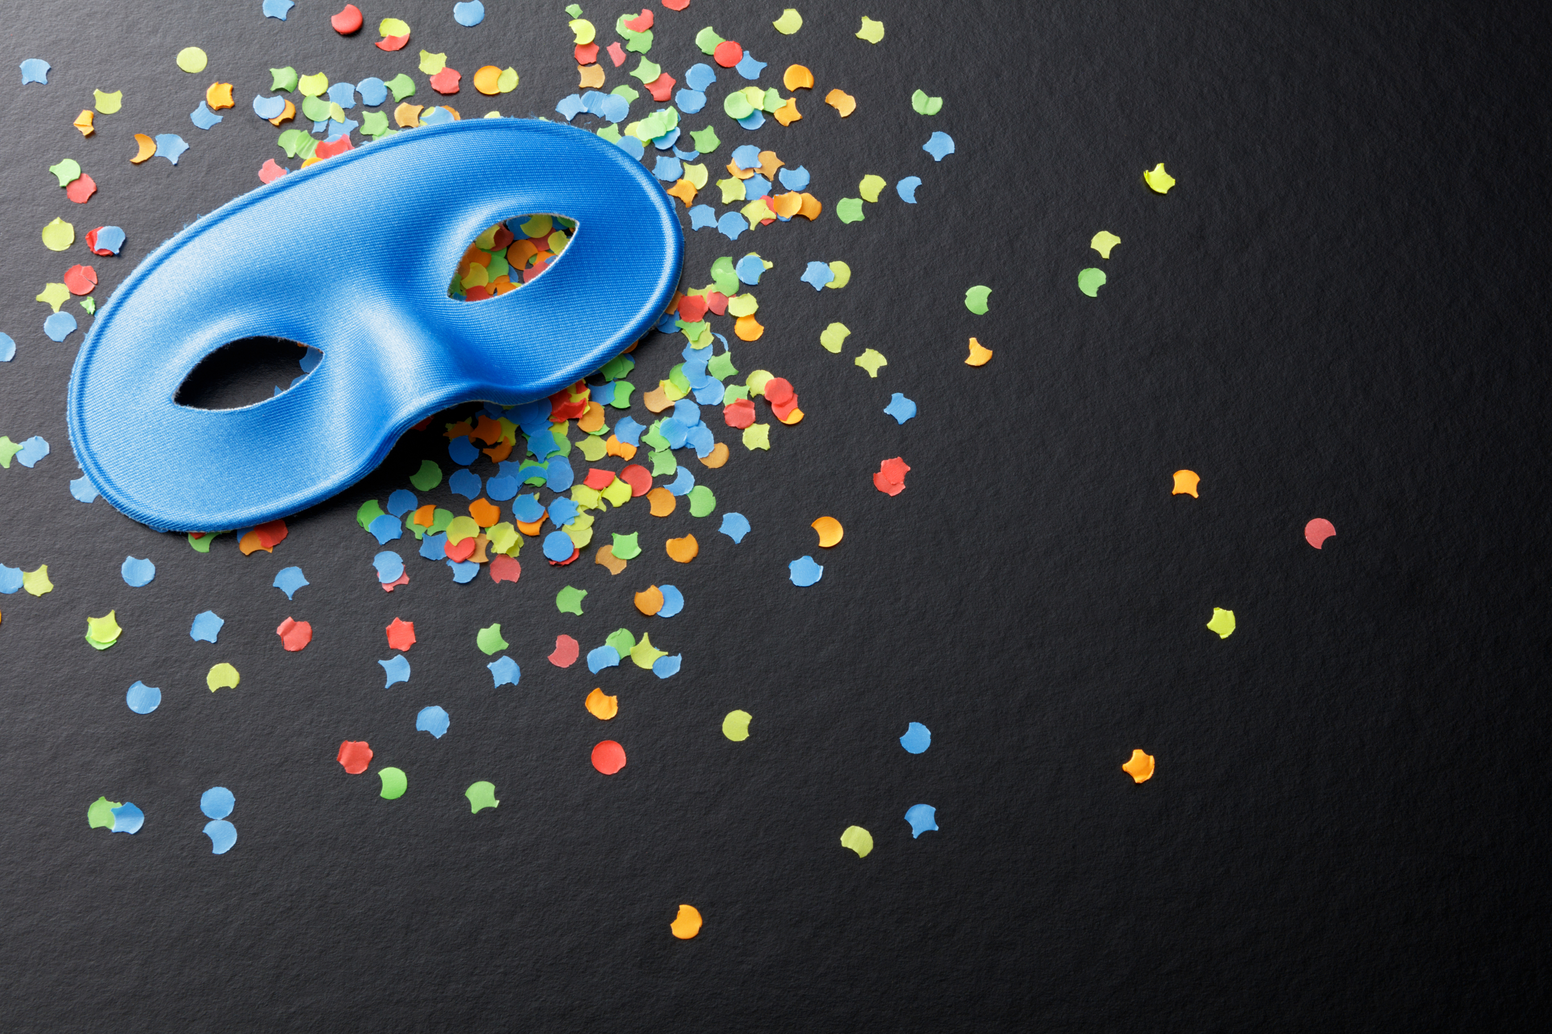
7.5.

Slide 37
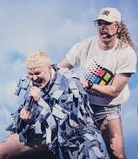
Mitä tykkäät Suomen euroviisuehdokkaasta?
Windows95man: No Rules!

Slide 38
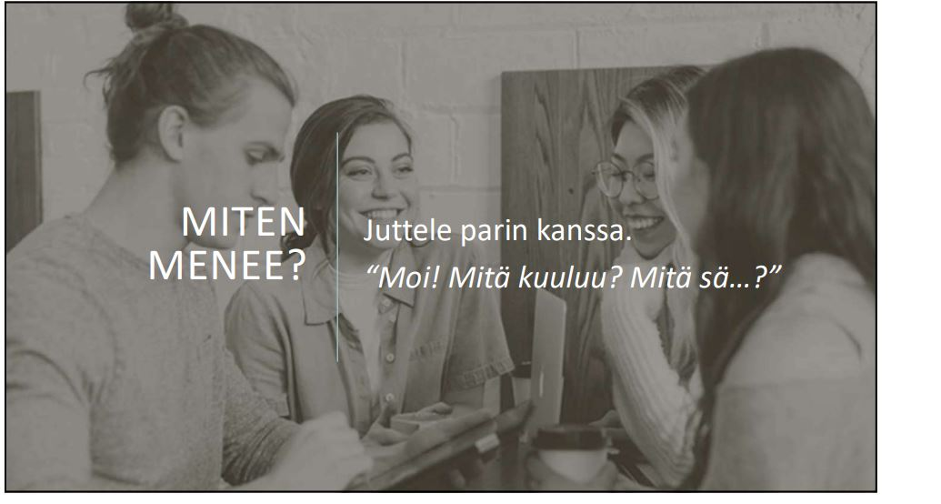

Slide 39
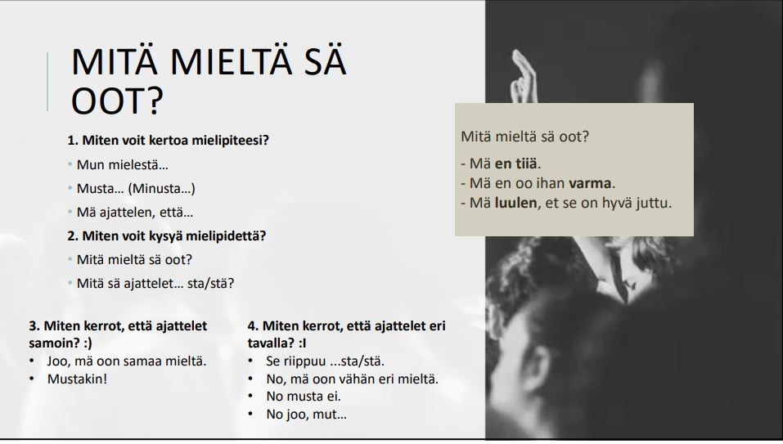

Slide 40
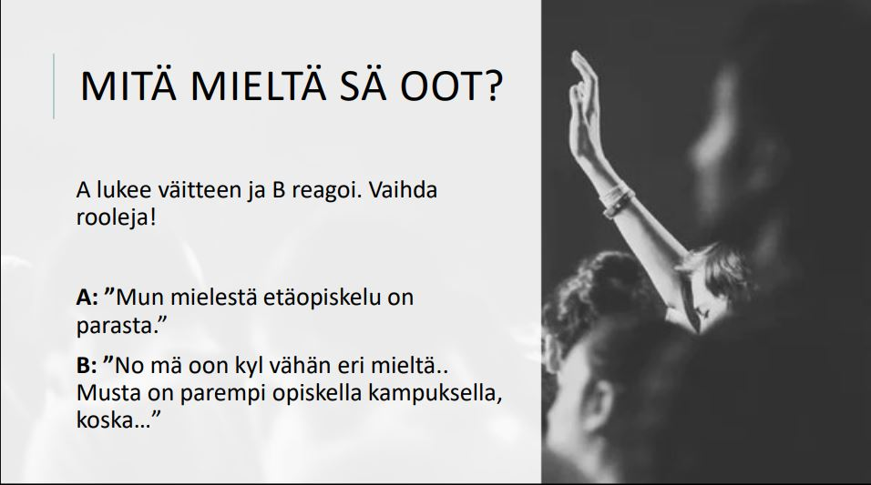

Slide 41
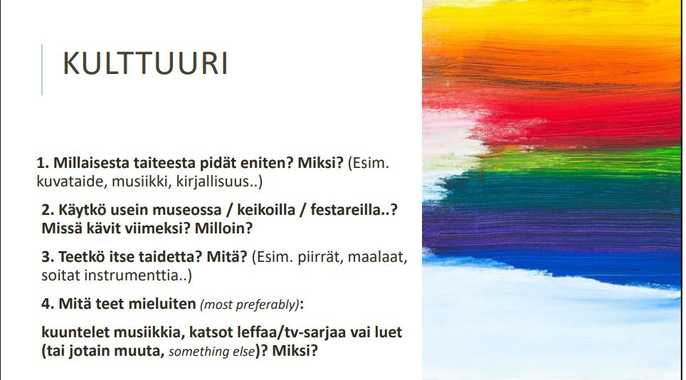

Slide 42
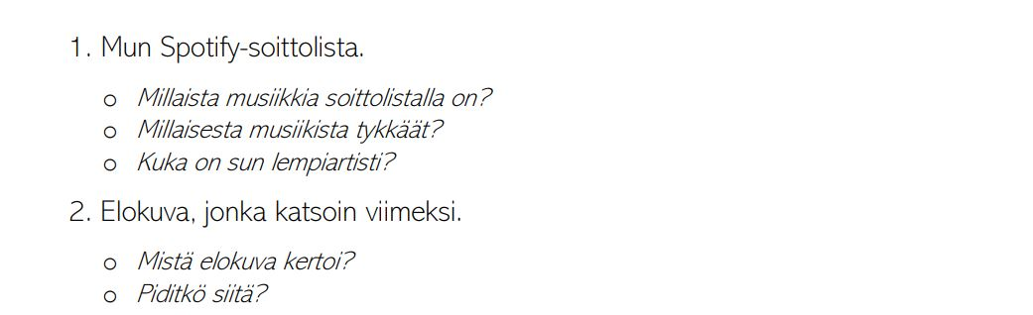
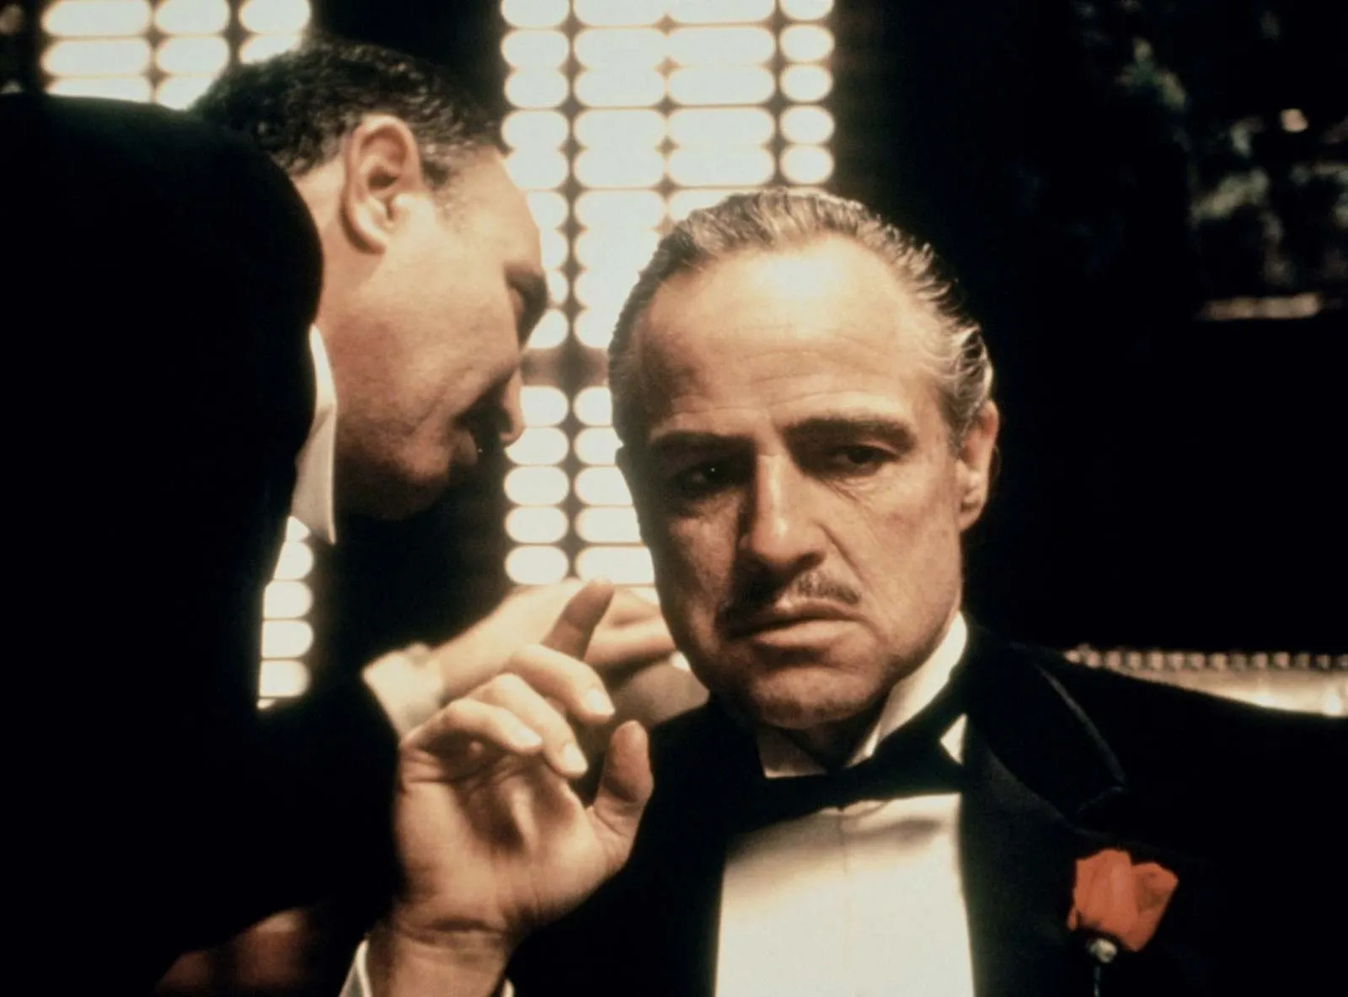
Musiikki ja elokuvat

Slide 43
Musiikkivinkit muille:

Slide 44
Elokuva- ja tv-vinkit muille:

Slide 45

Kirjavinkit muille:

Slide 46
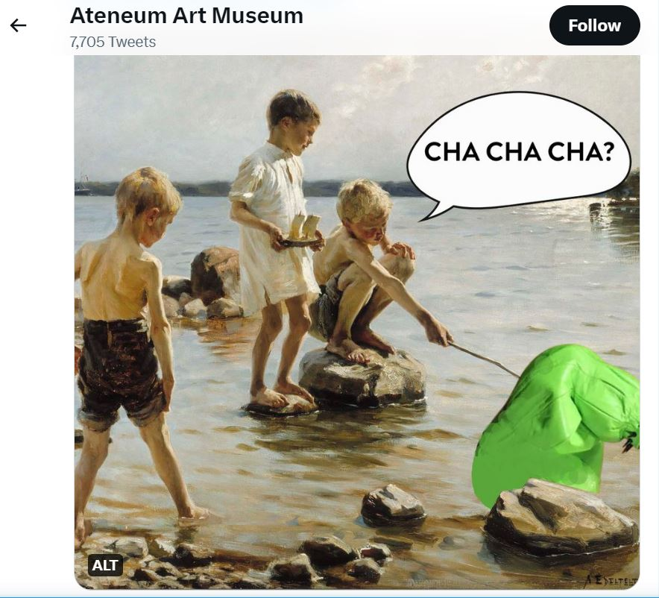
Museovinkit muille:
Kansallismuseo
Ateneum
Heureka
Kiasma (Tom of Finland)
HAM
Amos Rex

Slide 47
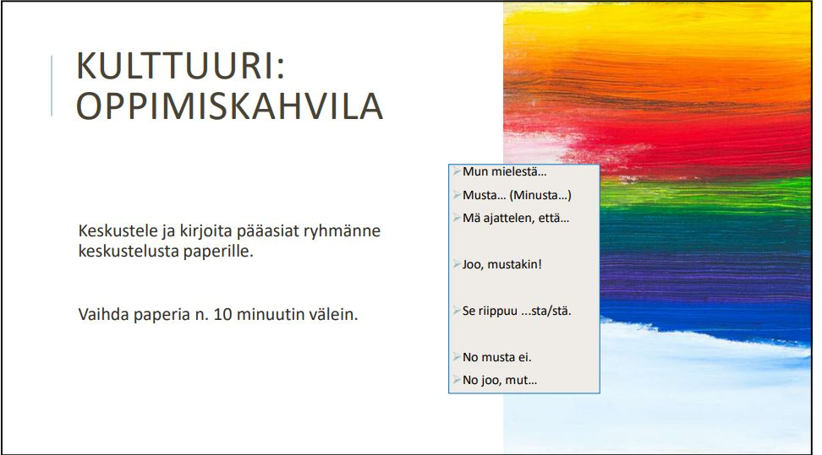
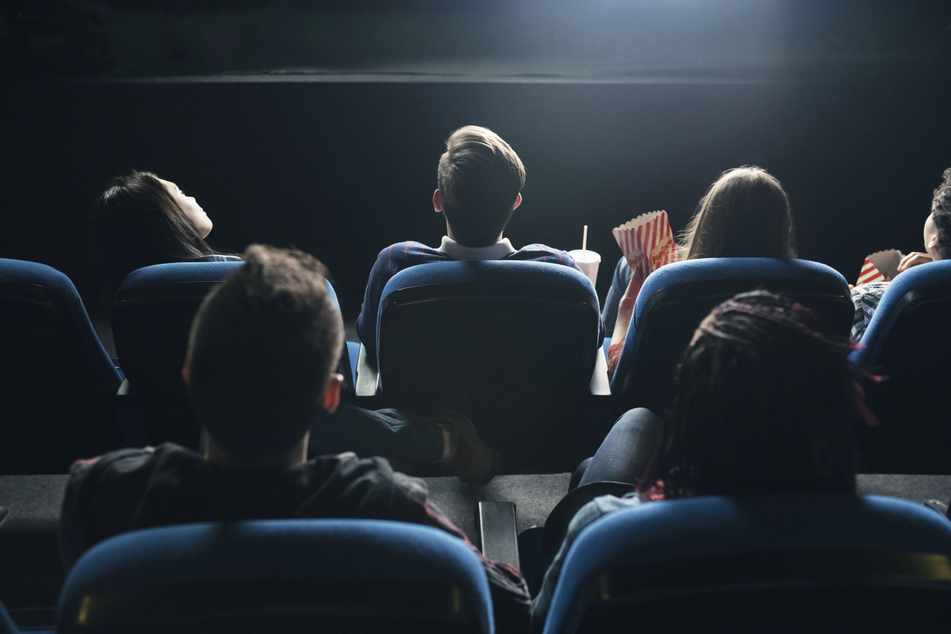

Slide 48
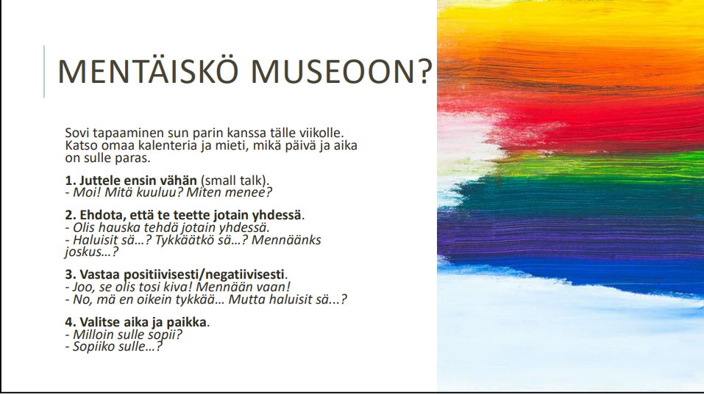

Slide 49
14.5.
Tänään: miten sovitaan tapaaminen suomeksi?
Esitelmät!

Slide 50
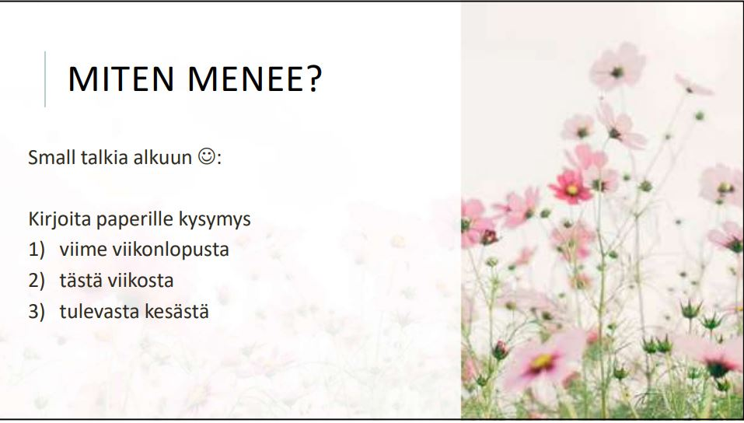

Slide 51
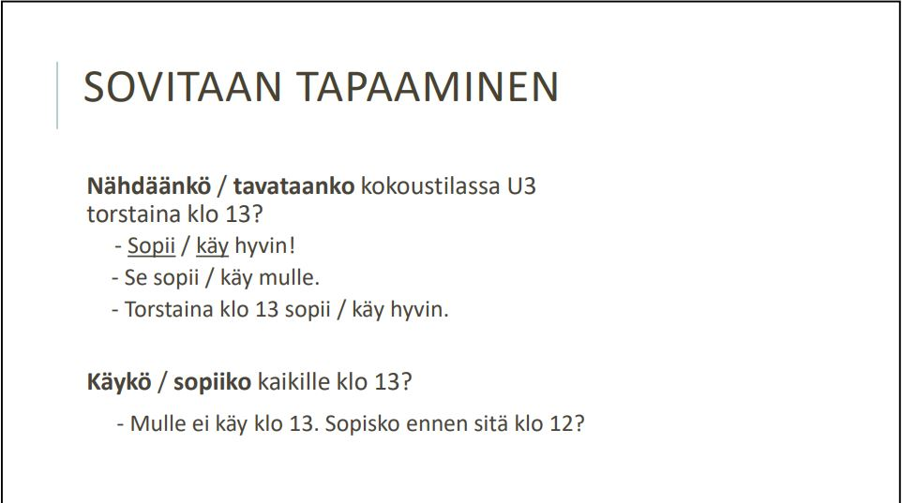

Slide 52
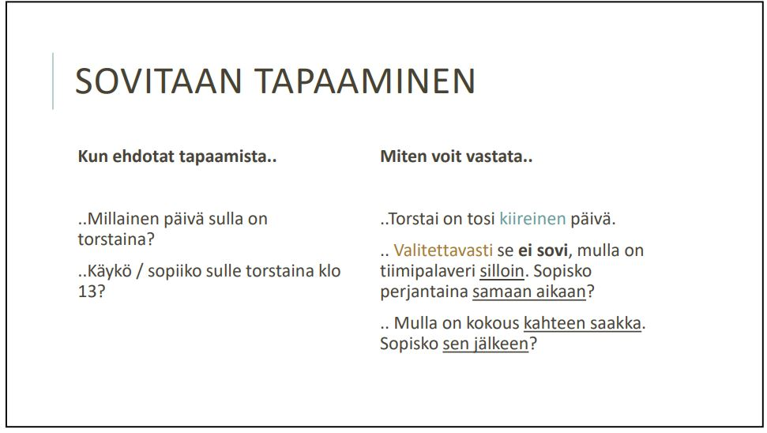

Slide 53
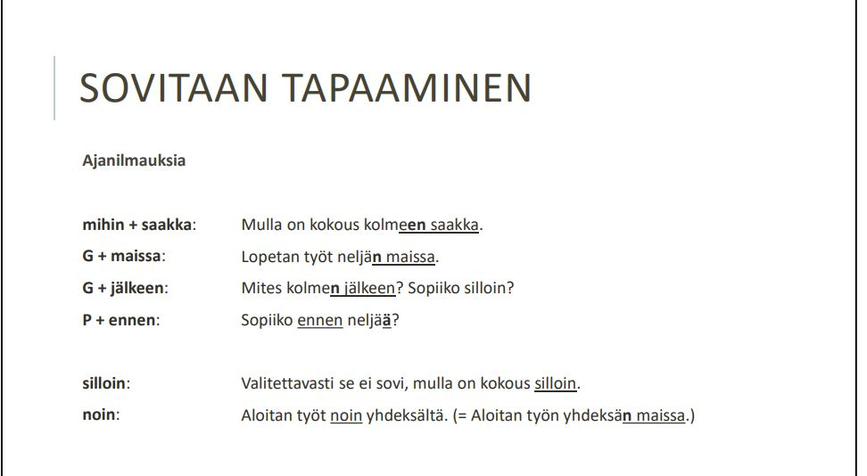

Slide 54


Slide 55


Slide 56


Slide 57


Slide 58



Slide 59

Esitelmät:

Slide 60


